Slide 1
Kako si narediti športni program,brez trenerja

Slide 2

Kaj je športna vadba?
Predpogoj zdravje
Športna vadba je po znanstvenih, zlasti pedagoških načelih zgrajen proces športnega izpopolnjevanja, ki z načrtnim in sistematičnim delovanjem učinkuje na takšno tekmovalno zmogljivost.
Načelo rastoče obremenitve
Načelo sistematičnosti
Načelo racionalnosti
https://www.bing.com/images/search?view=detailv2&iss=sbi&FORM=SBIIDP&sbisrc=ImgDropper&q=imgurl:https%3A%2F%2Fstatic.vecteezy.com%2Fsystem%2Fresources%2Fpreviews%2F000%2F468%2F768%2Foriginal%2Ffitness-concept-illustration-vector.jpg&idpbck=1

Slide 3
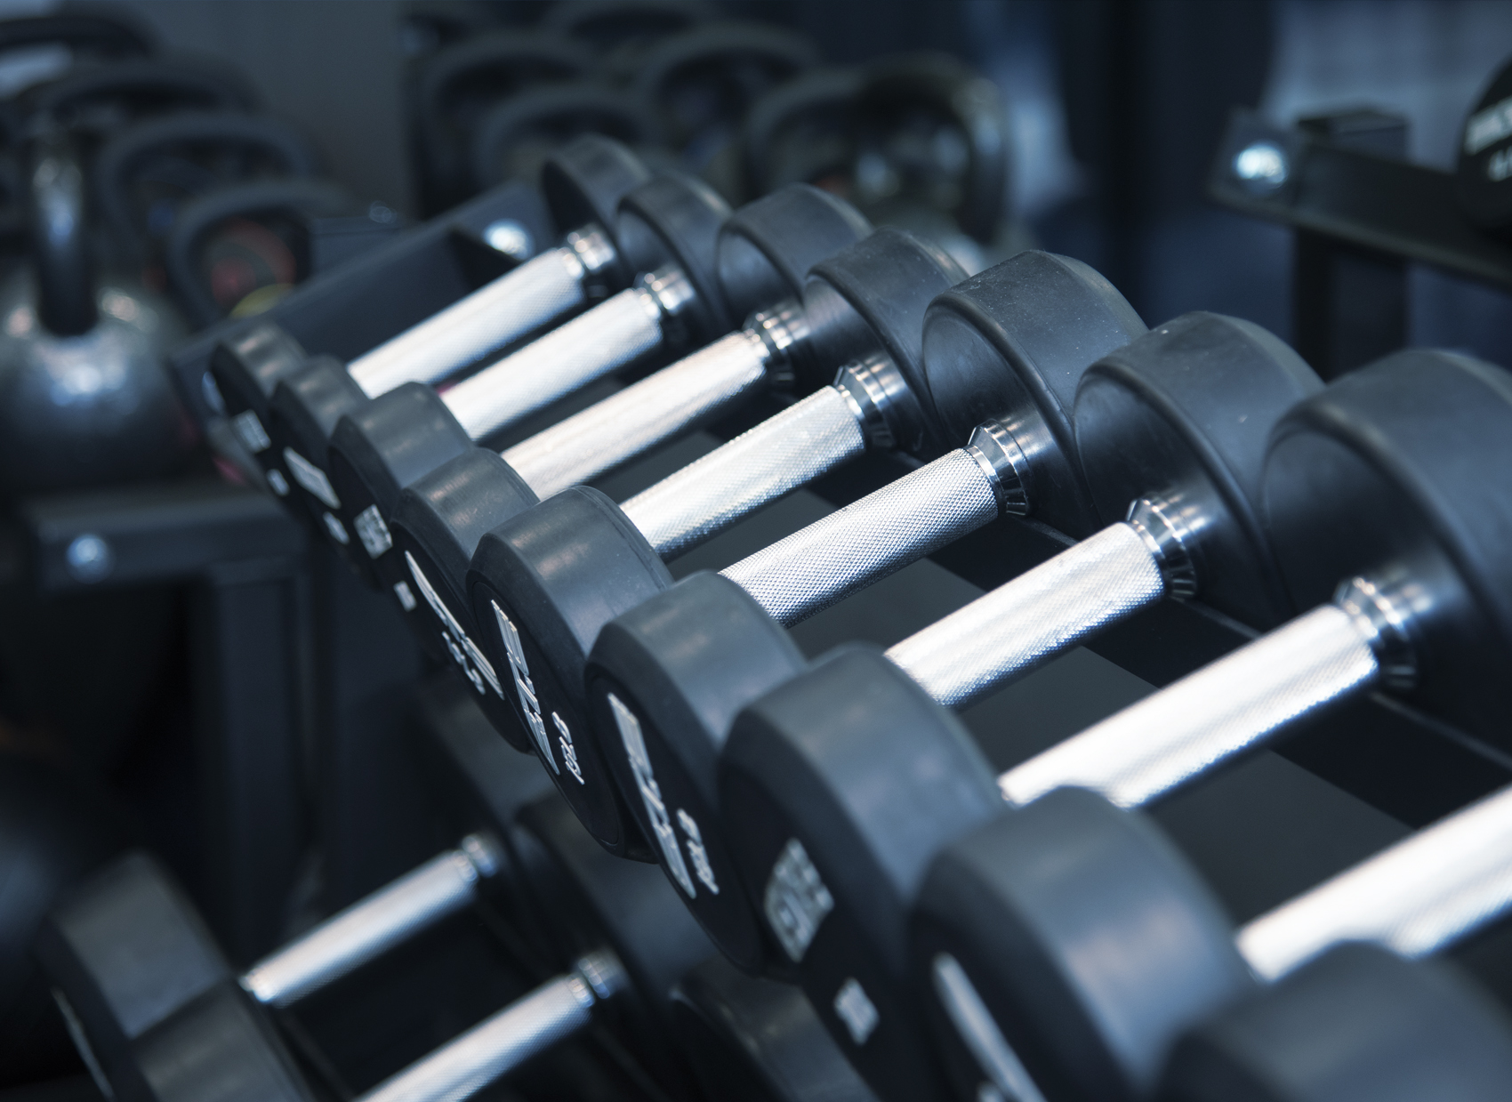

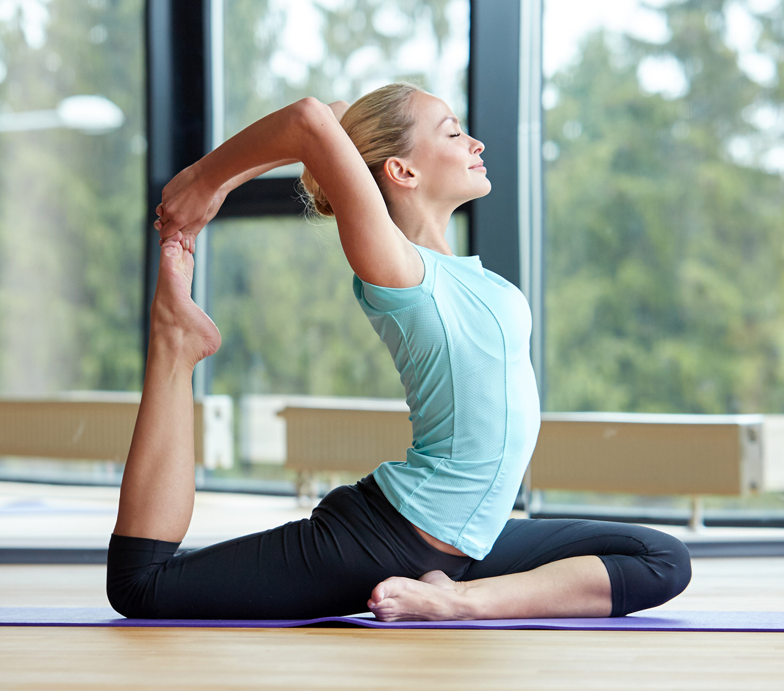
Vrste vadbe
Vadba za moč, gibljivost in vzdržljivost
Vadba za moč brez vadbe gibljivosti postane neučinkovita in predvsem tvegana vadba.
Vzdržljivost in vadba za moč povzročita utrujenost.
https://www.bing.com/images/search?view=detailV2&ccid=fB%2bM2fCL&id=0ED0F3DAAE24CFDB6539A27817C78838D1786BE9&thid=OIP.fB-M2fCLpSYGRCituERtAAHaE8&mediaurl=https%3a%2f%2fwww.nisbenefits.com%2fwp-content%2fuploads%2f2017%2f06%2fHill-Running.jpg&cdnurl=https%3a%2f%2fth.bing.com%2fth%2fid%2fR.7c1f8cd9f08ba526064428adb8446d00%3frik%3d6Wt40TiIxxd4og%26pid%3dImgRaw%26r%3d0&exph=2002&expw=3003&q=running&simid=608000986834426248&FORM=IRPRST&ck=D5DA38796630F60A839EB17D1F0EEBA9&selectedIndex=3&ajaxhist=0&ajaxserp=0
https://www.bing.com/images/search?view=detailV2&ccid=wyXXcZh2&id=1986A93197E890B628718FBAB253FD8F7AE8E69F&thid=OIP.wyXXcZh2aUTEBSTQMO7gbgHaGi&mediaurl=https%3A%2F%2Fptworks.sg%2Fwp-content%2Fuploads%2F2016%2F06%2F1-1.jpg&cdnurl=https%3A%2F%2Fth.bing.com%2Fth%2Fid%2FR.c325d77198766944c40524d030eee06e%3Frik%3Dn%252bboeo%252f9U7K6jw%26pid%3DImgRaw%26r%3D0&exph=1129&expw=1280&q=flexibility&simid=608004702003157689&form=IRPRST&ck=EF10D94262081A625CE450D965741673&selectedindex=0&ajaxhist=0&ajaxserp=0&vt=0&sim=11

Slide 4
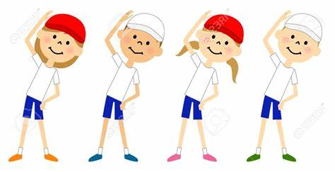
Struktura vadbene enote
Vadbena enota je sestavljena iz treh glavnih delov:
Ogrevanja
Glavnega dela
Obnove
OGREVANJE
•Splošno ogrevanje (dvig temperature, celo telo)
•Gibljivost (preventivno, aktivna gibljivost)
•Specialno ogrevanje (posamezne mišice, gimnastične vaje)
•Aktivacija (glede na intenzivnost glavnega dela)
https://www.bing.com/images/search?view=detailV2&ccid=ElVN5bEo&id=A4EA1AF41E51AC6EBD2A1C9BF18E4E27B4069850&thid=OIP.ElVN5bEouZMpyZwmWahYdwHaIn&mediaurl=https%3a%2f%2fth.bing.com%2fth%2fid%2fR.12554de5b128b99329c99c2659a85877%3frik%3dUJgGtCdOjvGbHA%26riu%3dhttp%253a%252f%252fimages.clipartpanda.com%252fwarm-up-clipart-7394216-boy-doing-jumping-jacks.jpg%26ehk%3dM4NjS%252b0BlQY9%252fUvgf%252fUgEEXdZFh10F9krWbgrJGwEqs%253d%26risl%3d%26pid%3dImgRaw%26r%3d0&exph=1200&expw=1032&q=Warm+Up+Sport+Clip+Art&simid=608033332265898173&FORM=IRPRST&ck=87B1F6F07B677AD4DDCF4B445F57B91A&selectedIndex=8&ajaxhist=0&ajaxserp=0

Slide 5
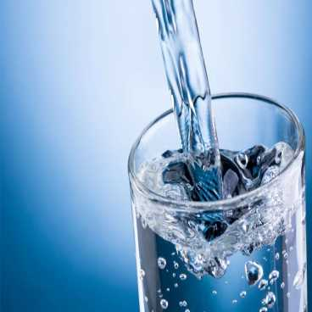
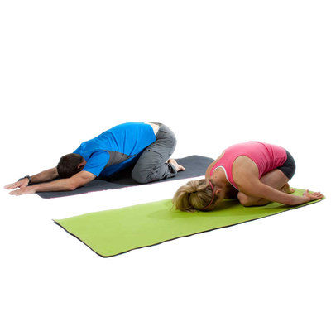
GLAVNI DEL
Glavni del
•Zaporedje ciljev
•Zaporedje vaj
OBNOVA
•Iztekanje (izplakovanje, dotok energije)
•Raztezanje (znižanje tonusa)
•Prehrana (nadomestitev energentov, hidracija)
•Masaža (izplakovanje, nižanje tonusa)
https://www.bing.com/images/search?view=detailV2&ccid=W0%2fjXVor&id=177166BE38DE2E04437B3850EF96F72FBD1D06C0&thid=OIP.W0_jXVorfgL_jHT2t9V_TQHaLH&mediaurl=https%3a%2f%2fth.bing.com%2fth%2fid%2fR.5b4fe35d5a2b7e02ff8c74f6b7d57f4d%3frik%3dwAYdvS%252f3lu9QOA%26riu%3dhttp%253a%252f%252fwww.globalmomschallenge.org%252fwp-content%252fuploads%252f2015%252f03%252f1702189647_03d15f58b0_o.jpg%26ehk%3dCKxgjEDqV%252f3j3riyLCF2%252fbJThrcc0AVIxP%252bXHd2tcOw%253d%26risl%3d%26pid%3dImgRaw%26r%3d0&exph=1280&expw=853&q=water&simid=607998684747999242&FORM=IRPRST&ck=55B9F8399213DA5CC7A86B0BB4CA1289&selectedIndex=0&ajaxhist=0&ajaxserp=0

Slide 6
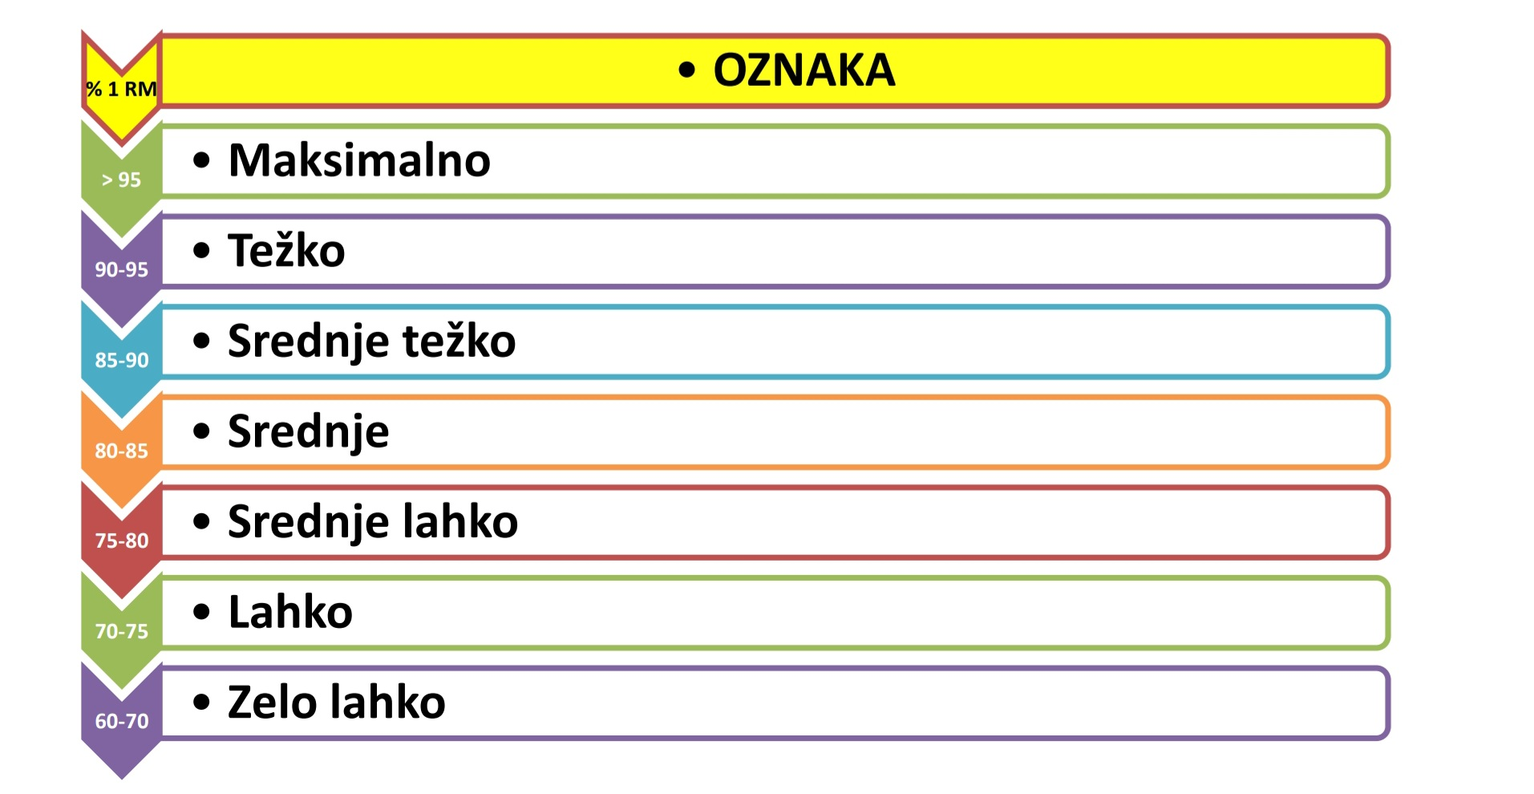

Načrt obremenitve
Načrt obremenitve vsebuje podatke s katerimi opišemo kaj bomo delali na posamezni vadbeni enoti
Velikost bremena (% 1 RM)
Število ponovitev
Število serij
Odmori med serijami
Način izvajanja ponovitev

Slide 7
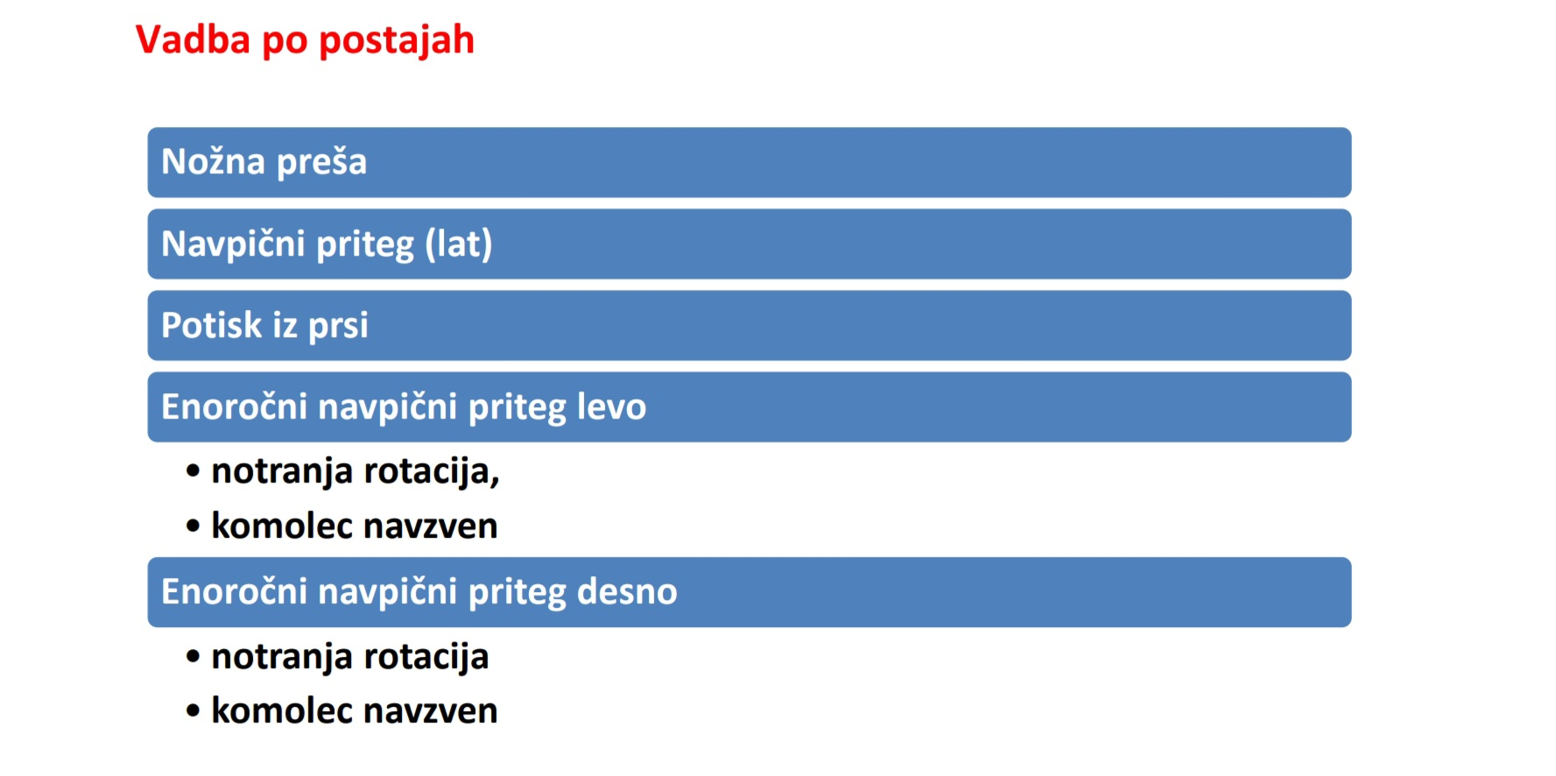
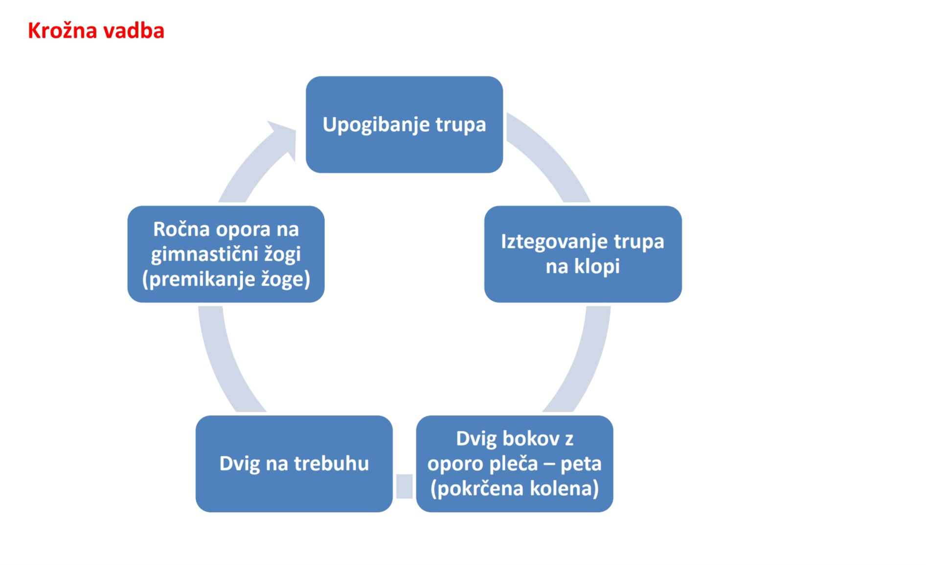
ORGANIZACIJSKI OBLIKI VADBE MOČI
Vadba za moč v organizacijskem smislu poteka skozi dve organizacijski obliki
Vadba po postajah
Krožna vadba

Slide 8
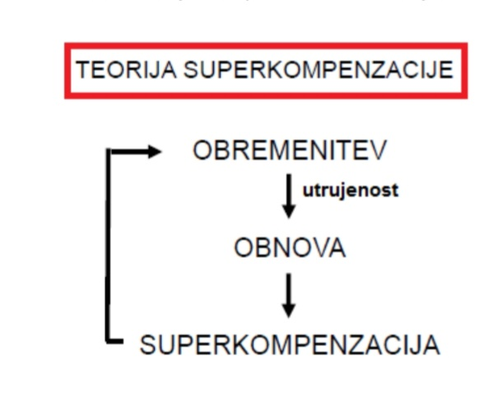
Osnove načrtovanja
OSNOVNA IDEJA NAČRTOVANJA je da moramo doseči ustrezno/optimalno obremenitev, ker le-ta obremenitev povzroči utrujenost in obnovo
ZAPOREDJE VAJ
Enosklepne >> dvosklepne
Glavne vaje >> pomožne
Eksplozivne vaje>> dinamične
Velike mišične skupine >>male

Slide 9

Dejavniki cikljizacije
MIŠIČNA MASA (MM)
Trajanje mezocikla: najmanj 3 mesece
Regeneracija: 3 dni
Tedenska obremenitev: 2x
VZDRŽLJIVOST V MOČI (VVM)
Tedenska obremenitev: 2x
Trajanje mezocikla: 4-6 tednov
Regeneracija: 24-36ur
Običajno velja, da smo 2 meseca v formi, če se 6 mesecev pripravljamo. To formo lahko še malo podaljšujemo.

Slide 10
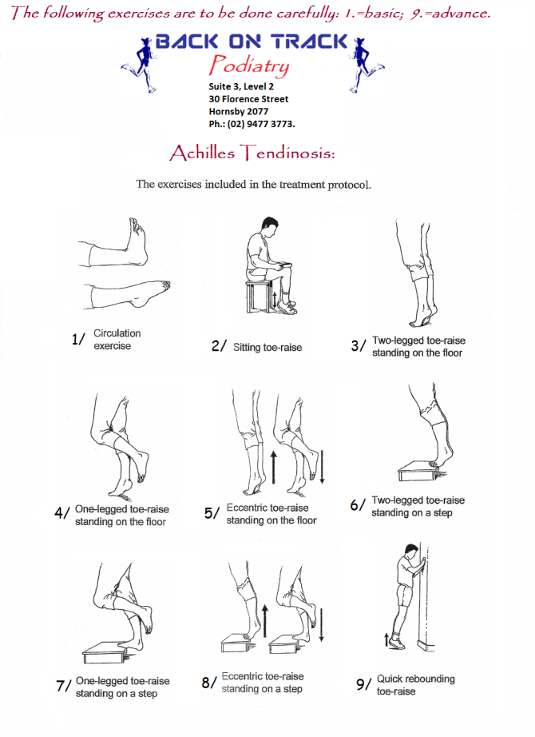
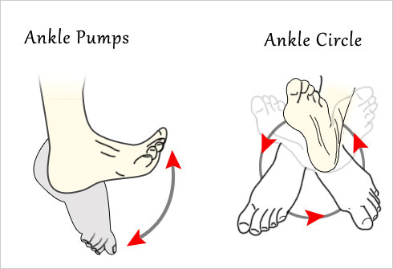
Izbira vaj za začetnike
1. MIŠICE, KI ZMANJŠAJO TVEGANJE ZA POŠKODBE
Gležnji
2. KREPITI PRKSIMALNE MIŠICE, ZLASTI TREBUŠNI STEZNIK IN IZTEGOVALKE TRUPA (STABILNOST LEDVENEGA DELA)
3. POVEČATI MOČ ŠPORTNO RELEVANTNIH MIŠIC DO NIVOJA, KI OMOGOČA PRAVILNO IZVEDBO TEHNIKE
https://www.bing.com/images/search?view=detailv2&iss=sbi&form=SBIIDP&sbisrc=ImgDropper&q=imgurl:https%3A%2F%2Fwww.medindia.net%2Fslideshow%2Fimages%2Fpregnancy-ankle-pumps-circle.jpg&idpbck=1&selectedindex=0&id=https%3A%2F%2Fwww.medindia.net%2Fslideshow%2Fimages%2Fpregnancy-ankle-pumps-circle.jpg&ccid=Gc04MCog&simid=607992628872168316&ck=3C6194E0C5E3FD8C4516429D31B629FF&thid=OIP.Gc04MCogYMeL29AFyJg2mQHaFE&mediaurl=https%3A%2F%2Fwww.medindia.net%2Fslideshow%2Fimages%2Fpregnancy-ankle-pumps-circle.jpg&exph=335&expw=490&cdnurl=https%3A%2F%2Fth.bing.com%2Fth%2Fid%2FR.19cd38302a2060c78bdbd005c8983699%3Frik%3D58MXtIe8XeO8NQ%26pid%3DImgRaw%26r%3D0&vt=2&sim=11

Slide 11
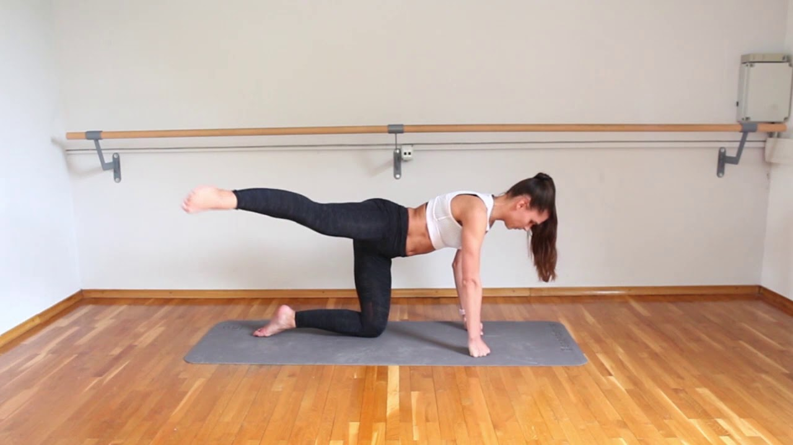
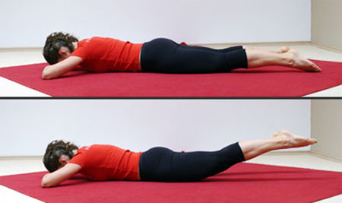
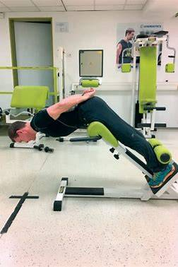
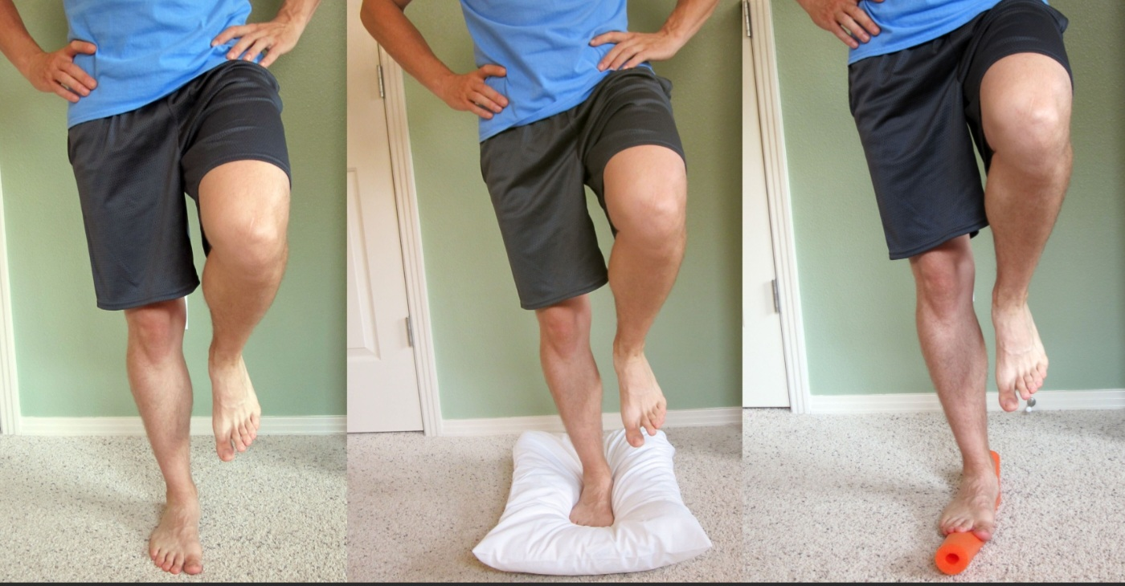
https://www.bing.com/images/search?view=detailV2&ccid=R9BVZp9i&id=3D0F379B894863595B5234BB4479231AF4E7290D&thid=OIP.R9BVZp9is6ekZiScS8KyOQHaDt&mediaurl=https%3A%2F%2Fth.bing.com%2Fth%2Fid%2FR.47d055669f62b3a7a466249c4bc2b239%3Frik%3DDSnn9BojeUS7NA%26riu%3Dhttp%253a%252f%252fwww.onlinepersonaltrainer.es%252fwp-content%252fuploads%252f2016%252f12%252fcomo-hacer-pompa.jpg%26ehk%3DC%252fH%252bPMOPiJcv4ve%252b2kBuO%252bjCxVUHegmfhNq2eg0r7eE%253d%26risl%3D%26pid%3DImgRaw%26r%3D0&exph=350&expw=700&q=dunking+kiks+butt&simid=608032610671413381&form=IRPRST&ck=09A7EABE68C2E512E1096CF727BE0815&selectedindex=9&ajaxhist=0&ajaxserp=0&pivotparams=insightsToken%3Dccid_5XMbCZAi*cp_383A907F09ECA39A80483125E4ADA42F*mid_7D34DFD6B35C1F7342DCA27C64AFCDB60EA61435*simid_607989948804788307*thid_OIP.5XMbCZAiZ1gHpMoQThYhNAHaD4&vt=0&sim=11&iss=VSI&ajaxhist=0&ajaxserp=0
https://www.bing.com/images/search?view=detailV2&ccid=Pz55jI7L&id=F76F244D8118247129ED17E0C5916D9A618A9767&thid=OIP.Pz55jI7L12Z86F0bV8GB9wHaDt&mediaurl=https%3a%2f%2fth.bing.com%2fth%2fid%2fR.3f3e798c8ecbd7667ce85d1b57c181f7%3frik%3dZ5eKYZptkcXgFw%26riu%3dhttp%253a%252f%252fwww.thephysicaltherapyadvisor.com%252fwp-content%252fuploads%252f2014%252f08%252fAnkleBalanceCollage.jpg%26ehk%3d2QJ%252fk0q2G2I0nST9rPdn3yZLMyBXtHe9An%252bm2Jjmtsk%253d%26risl%3d%26pid%3dImgRaw%26r%3d0&exph=1800&expw=3600&q=encle+exercise+&simid=608049064717141361&FORM=IRPRST&ck=779657C055F1517CE76E7803AFD2F278&selectedIndex=2&ajaxhist=0&ajaxserp=0
https://www.bing.com/images/search?view=detailV2&ccid=YyAJ9Bwa&id=D4A825EE26177695FD7D3C3F9B3DADDC257DC010&thid=OIP.YyAJ9BwaY8r5nZAvQZxwjAHaJ3&mediaurl=https%3a%2f%2fth.bing.com%2fth%2fid%2fR.632009f41c1a63caf99d902f419c708c%3frik%3dEMB9JdytPZs%252fPA%26riu%3dhttp%253a%252f%252fwww.jasonpirozzolo.com%252fpatientinfo%252fxankspra.gif%26ehk%3dayUdOc6lNJiHKTRYfZeSRVEpdiMm1bYYz5TBqwIqq6Q%253d%26risl%3d%26pid%3dImgRaw%26r%3d0&exph=693&expw=520&q=encle+exercise+&simid=608013390713327417&FORM=IRPRST&ck=5A8F092FBACF17BBCD4D97B5086A2E64&selectedIndex=55&ajaxhist=0&ajaxserp=0

Slide 12
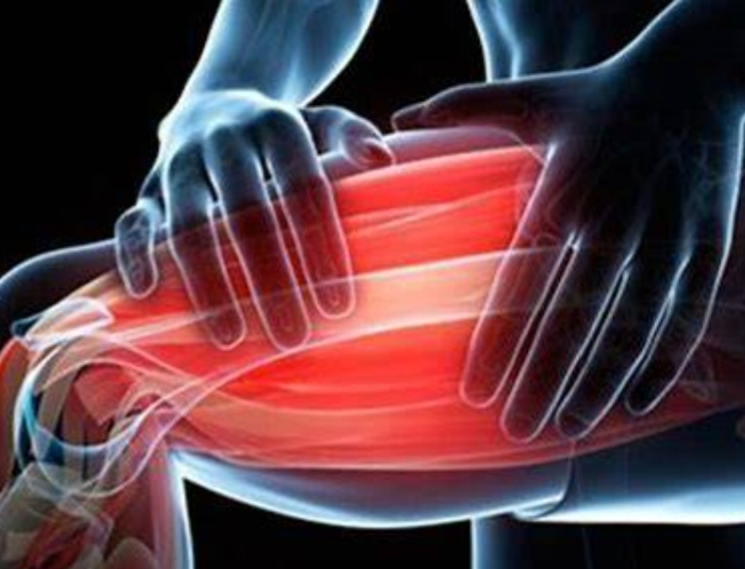
Regeneracija in muskelfiber
zapoznela mišična bolečina pojavi kot posledica mikropoškodb na mišičnem tkivu, ki so rezultat treninga oziroma napora.
pojavi približno 24-48 ur po telesni aktivnosti
po koncu treninga ne pozabite na dinamično ohlajanje
https://www.bing.com/images/search?view=detailV2&ccid=AXmLHwu2&id=81CA2D79F1C4E5EA1A62944DBDCC12748BAFDF16&thid=OIP.AXmLHwu2Dwlg4XwSWpliKwHaEv&mediaurl=https%3a%2f%2fres-5.cloudinary.com%2fgll%2fimage%2fupload%2fc_fit%2cf_auto%2ch_657%2cw_657%2fv1562115700%2fDOMS.png&cdnurl=https%3a%2f%2fth.bing.com%2fth%2fid%2fR.01798b1f0bb60f0960e17c125a99622b%3frik%3dFt%252bvi3QSzL1NlA%26pid%3dImgRaw%26r%3d0&exph=421&expw=657&q=doms&simid=608052917301611382&FORM=IRPRST&ck=82CE5350CEAF25C32FF854024FE83D96&selectedIndex=2&ajaxhist=0&ajaxserp=0

Slide 13

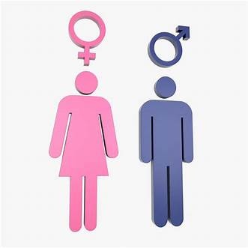
DIFERENCIACIJA ODZIVA ((ne)trenirani, moški-ženske, mladi-odrasli-stari)
Pri otrocih lahko zelo malo vplivamo na povečanje mišične mase pri otrocih.
Bolje trenirani se bolje odzovejo.
Moramo pa se zavedati, da imajo ženske 2/3 mišične mase moških in to posledično pomeni, da ženske ne morejo doseči tako velike mišične mase kot moški.
https://www.bing.com/images/search?view=detailv2&iss=sbi&form=SBIIDP&sbisrc=ImgDropper&q=imgurl:https%3A%2F%2Fthumbs.dreamstime.com%2Fz%2Fwords-young-old-flashcard-cartoon-characters-opposite-adjectives-explanation-card-flat-vector-illustration-isolated-178976674.jpg&idpbck=1&selectedindex=0&id=https%3A%2F%2Fthumbs.dreamstime.com%2Fz%2Fwords-young-old-flashcard-cartoon-characters-opposite-adjectives-explanation-card-flat-vector-illustration-isolated-178976674.jpg&ccid=ZjiFGD5S&simid=608055661793381817&ck=75F60B4427DAA78F00ADA04DE1617375&thid=OIP.ZjiFGD5SzzTtsGqySwg1QwHaFV&mediaurl=https%3A%2F%2Fthumbs.dreamstime.com%2Fz%2Fwords-young-old-flashcard-cartoon-characters-opposite-adjectives-explanation-card-flat-vector-illustration-isolated-178976674.jpg&exph=1154&expw=1600&cdnurl=https%3A%2F%2Fth.bing.com%2Fth%2Fid%2FR.663885183e52cf34edb06ab24b083543%3Frik%3DZca9UpnL%252bktpFg%26pid%3DImgRaw%26r%3D0&vt=2&sim=11
https://www.bing.com/images/search?view=detailV2&ccid=IvEe68CQ&id=DD5DDDB61A3C4CF3E10A2ABA573697690DC0BD67&thid=OIP.IvEe68CQB80EQInpAIpuMwHaHa&mediaurl=https%3a%2f%2fstatic.turbosquid.com%2fPreview%2f2014%2f07%2f10__00_02_55%2fmf01.jpgb5116a0d-809d-4ad9-952f-3463d0645b38HD.jpg&cdnurl=https%3a%2f%2fth.bing.com%2fth%2fid%2fR.22f11eebc09007cd044089e9008a6e33%3frik%3dZ73ADWmXNle6Kg%26pid%3dImgRaw%26r%3d0&exph=1200&expw=1200&q=Man+Woman+Symbol&simid=608018845321214113&FORM=IRPRST&ck=B3DE095F3A68A390247EC47DCF0DB6C1&selectedIndex=2&ajaxhist=0&ajaxserp=0

Slide 14
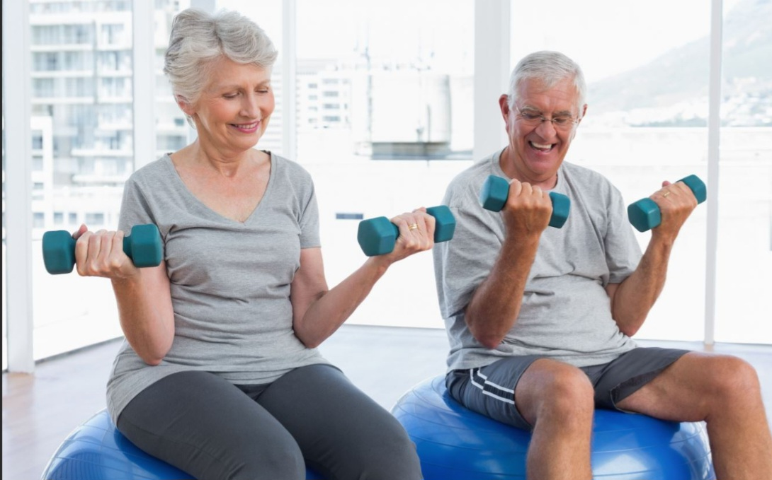
Vadba za moč za starejše osebe
Bolj kot prihajamo v starost tem bolj postaja vadba za moč pomembna. Vadba za moč je dejavnost, ki omogoča, da se še lahko premikamo in ohranimo funkcionalnost
Vadba kot vadba (ne mislimo zgolj vadbo za moč) je veliko bolj učinkovita kot pa zdravila, razen če ne gre za kakšno zelo specifično bolezen.
https://www.bing.com/images/search?view=detailV2&ccid=VOCeAS6V&id=62B88E7E152086AE160F1D5F964D061F4604F0AA&thid=OIP.VOCeAS6VYiXvbkvozYccIwHaE8&mediaurl=https%3a%2f%2ftherapychoice.net%2fwp-content%2fuploads%2f2019%2f04%2fExercising-Old-People.jpg&cdnurl=https%3a%2f%2fth.bing.com%2fth%2fid%2fR.54e09e012e956225ef6e4be8cd871c23%3frik%3dqvAERh8GTZZfHQ%26pid%3dImgRaw%26r%3d0&exph=3840&expw=5760&q=old+people+exercise&simid=607987062603609267&FORM=IRPRST&ck=3F10184B508AF93F402D2A74C7547E4B&selectedIndex=2&ajaxhist=0&ajaxserp=0

Slide 15

Pretreniranost
Kadar preveč treniramo potem lahko pridemo v fazo, ki ji pravimo pretreniranost
V osnovi se pretreniranost razvija skozi štiri faze, ki imajo svoje zaporedje:
1. AKUTNA UTRUJENOST (Počitek 1 dan)
2. PREOBREMENITEV (počitek 2-3 dni)
3. PRESEGANJE (počitek 1 teden)
4. PRETRENIRANOST (počitek 6-12 mesecev)
Kazalci pretreniranosti:
Razširjene zenice, povečano znojenj, višja srčna frekvenca, povečan krvni tlak in sladkor, povečan bazalni metabolizem, zmanjšana aktivnost prebavnega trakta
https://www.bing.com/images/search?view=detailV2&ccid=KpTTS9eH&id=60A257B6958E350E40FF4B70FF8B841E559E2554&thid=OIP.KpTTS9eHJpdJZbk-MAcgNgHaE8&mediaurl=https%3a%2f%2ftrcanje.net%2fhome%2fwp-content%2fuploads%2f2018%2f10%2fpretreniranost.jpg&cdnurl=https%3a%2f%2fth.bing.com%2fth%2fid%2fR.2a94d34bd78726974965b93e30072036%3frik%3dVCWeVR6Ei%252f9wSw%26pid%3dImgRaw%26r%3d0&exph=683&expw=1024&q=pretreniranost&simid=607993784194198659&FORM=IRPRST&ck=0B723C5891D8E057ADAADE6A3246BD20&selectedIndex=15&ajaxhist=0&ajaxserp=0

Slide 16
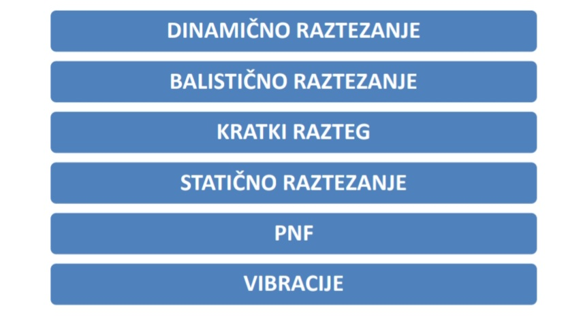
Vadba za gibljivost
ZAKAJ RAZTEZATI?
- zdravja, počutja, storilnosti
Metode lahko uporabimo:
- v ogrevanju, za umirjanje, med samo vadbo in za povečanje gibljivosti
3x na tedene
sorazmerje L-D
pred raztezanjem se ogrejte z lahkotno hojo, tekom ali kolesarjenjem pri nizki intenzivnosti 5 do 10 minut

Slide 17
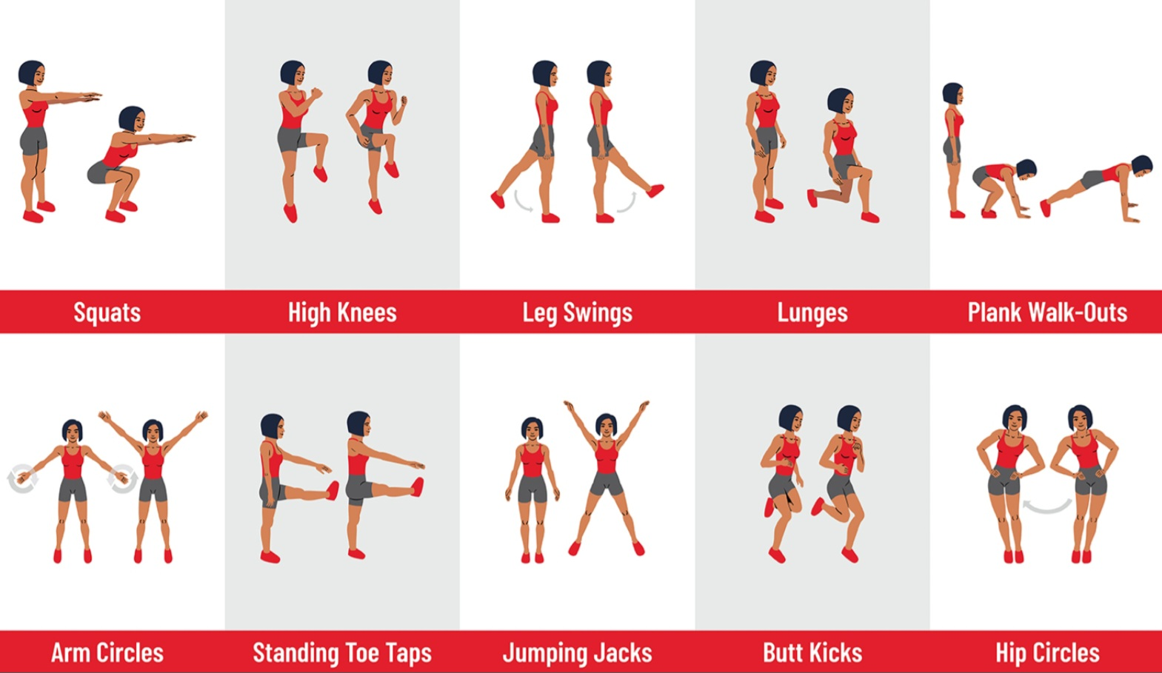
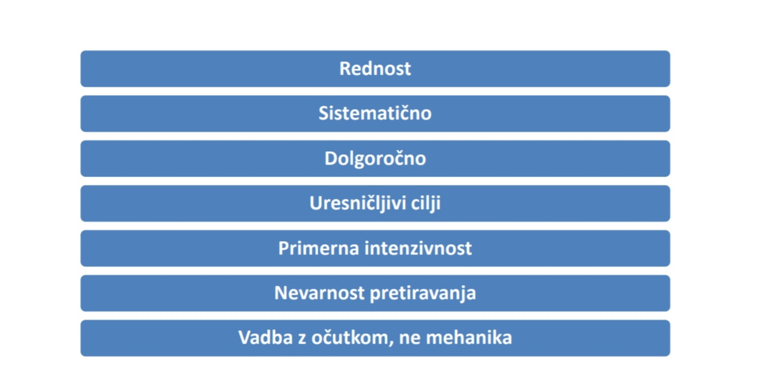
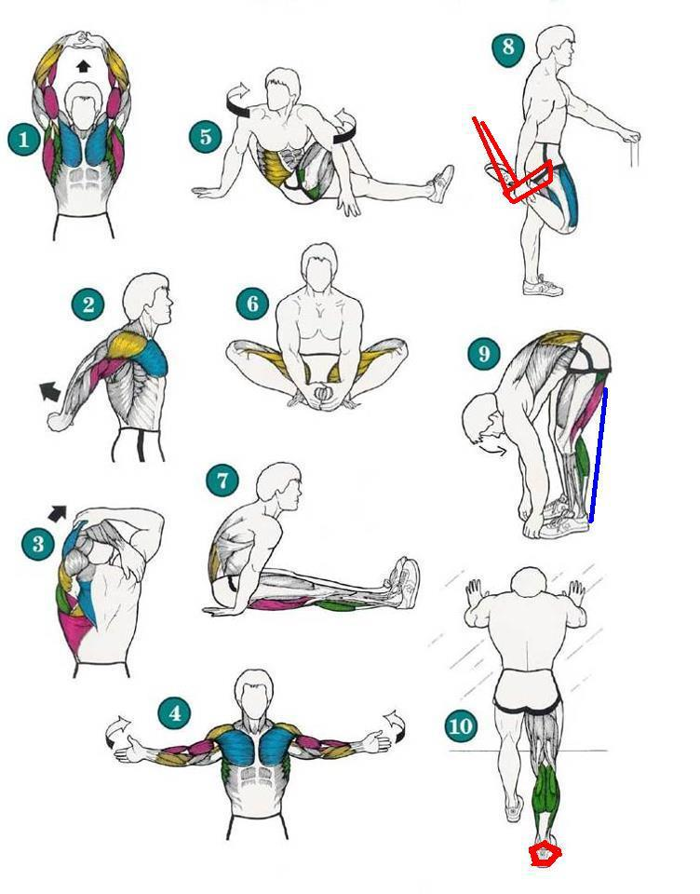
https://www.bing.com/images/search?view=detailV2&ccid=3TweyFT1&id=D8EF2FCE2E13DD06388F0C6F08FBE64DB60936B3&thid=OIP.3TweyFT1wLABbxYyLtIKdQHaE8&mediaurl=https%3a%2f%2fwww.atipt.com%2fsites%2fdefault%2ffiles%2f201229_Blog_JanSupportingBlogPostInfographics_Dynamic.jpg&cdnurl=https%3a%2f%2fth.bing.com%2fth%2fid%2fR.dd3c1ec854f5c0b0016f16322ed20a75%3frik%3dszYJtk3m%252bwhvDA%26pid%3dImgRaw%26r%3d0&exph=1000&expw=1500&q=Active+Stretches&simid=608001643996596648&FORM=IRPRST&ck=63E4005234D4AC8820027F7D78495CCC&selectedIndex=3&ajaxhist=0&ajaxserp=0
https://www.bing.com/images/search?view=detailv2&iss=sbi&form=SBIIDP&sbisrc=ImgDropper&q=imgurl:https%3A%2F%2Ftruth.bahamut.com.tw%2Fs01%2F201403%2F9db0a0444f40d1849d7d0b7606842014.JPG&idpbck=1&selectedindex=0&id=https%3A%2F%2Ftruth.bahamut.com.tw%2Fs01%2F201403%2F9db0a0444f40d1849d7d0b7606842014.JPG&ccid=XlzK5ohU&simid=608040165553756043&ck=FB1443A0C326B7DDE5C25C307DFC10D8&thid=OIP.XlzK5ohURGxEU8X_63qUsQHaJd&mediaurl=https%3A%2F%2Ftruth.bahamut.com.tw%2Fs01%2F201403%2F9db0a0444f40d1849d7d0b7606842014.JPG&exph=960&expw=752&cdnurl=https%3A%2F%2Fth.bing.com%2Fth%2Fid%2FR.5e5ccae68854446c4453c5ffeb7a94b1%3Frik%3DWHY6fdzSHRz8jg%26pid%3DImgRaw%26r%3D0&vt=2&sim=11

Slide 18
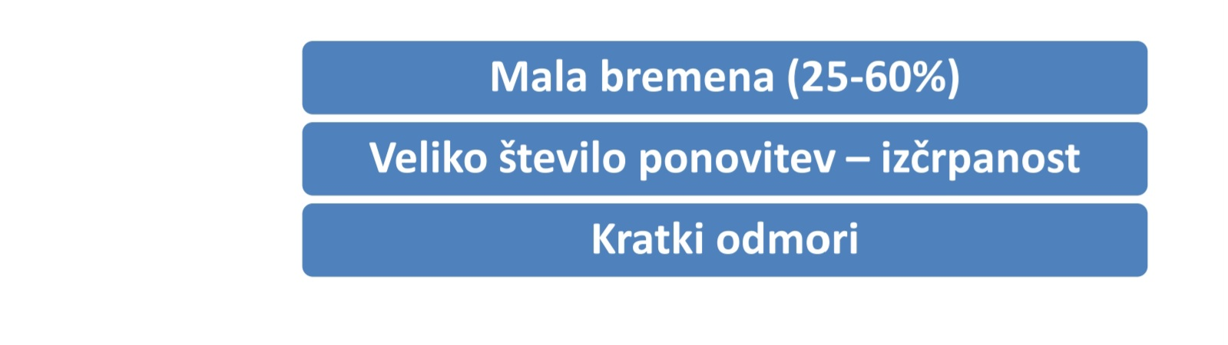
Vadba za vzdržljivost
Da bi se izboljšali vzdržljivost, je treba na eni strani izboljšati osnovno aerobno vzdržljivost, na drugi pa anaerobno vzdržljivost.
Kot vsi ostali športniki lahko tudi športniki iz vzdržljivostnih športov napredujejo s pomočjo treningov jakosti in moči.

Slide 19
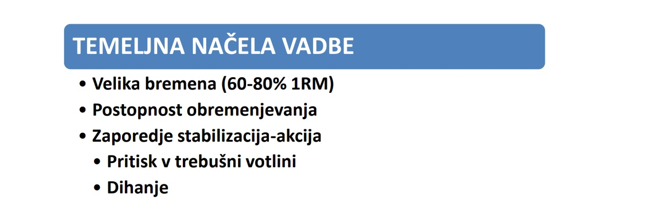
VADBA Z BOLEČINO V KRIŽU
OBREMENI MIŠICE, RAZBREMENI HRBTENICO
POSTOPNA OBREMENITEV
ZAPOREDJE STABILIZACIJA-AKTIVACIJA

Slide 20
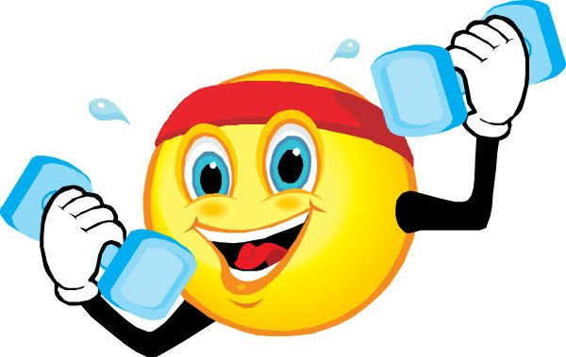
Hvala za pozornost
https://www.bing.com/images/search?view=detailV2&ccid=lQl06BuB&id=1F68C71AF1E3804EA18A231DE04AD66BA4E29BDD&thid=OIP.lQl06BuBn6lphrlilXaKqwHaE6&mediaurl=https%3a%2f%2fwww.dlf.pt%2fdfpng%2fmaxpng%2f315-3154789_workout-emoji-png.png&cdnurl=https%3a%2f%2fth.bing.com%2fth%2fid%2fR.950974e81b819fa96986b96295768aab%3frik%3d3ZvipGvWSuAdIw%26pid%3dImgRaw%26r%3d0&exph=1487&expw=2241&q=warking+emogi&simid=608018785199878256&FORM=IRPRST&ck=D0DDB1427FFCFBB5B3420CEAB1C12B2A&selectedIndex=8&ajaxhist=0&ajaxserp=0

